Slide 1

Муниципальное автономное дошкольное образовательное учреждения
Детский сад комбинированного вида №4 «Солнышко»
«Роль русских народных сказок в воспитании ребенка, гражданина и патриота»
Исполнители:
Андреева Е.А. 1кв.к
Новикова Н.В. 1кв.к
Арамиль
2025г.

Slide 2

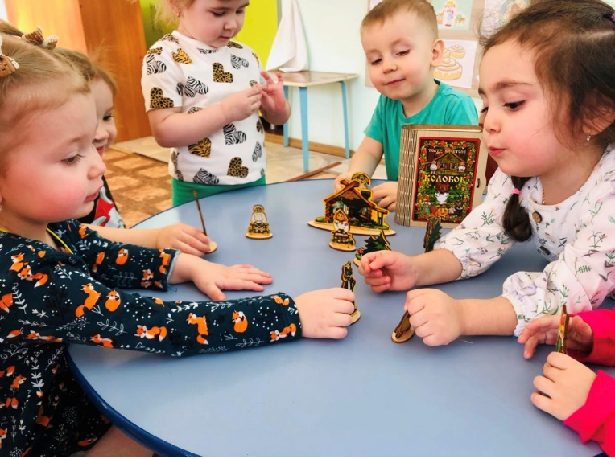
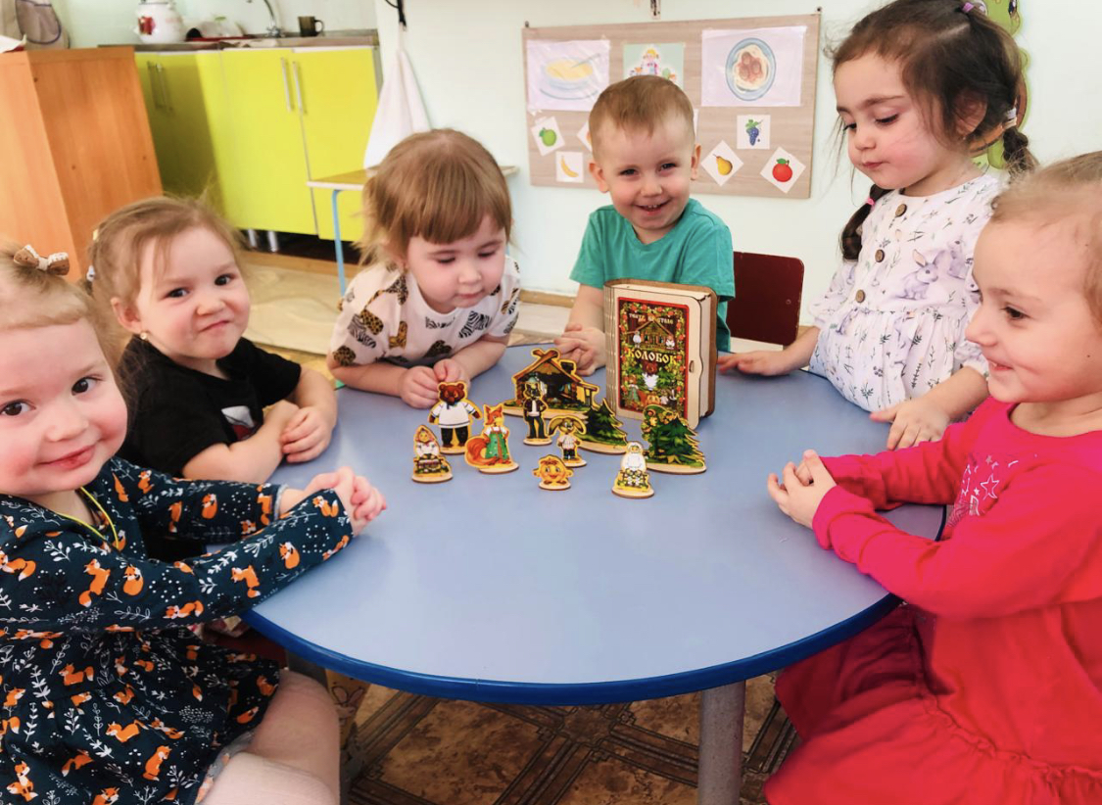
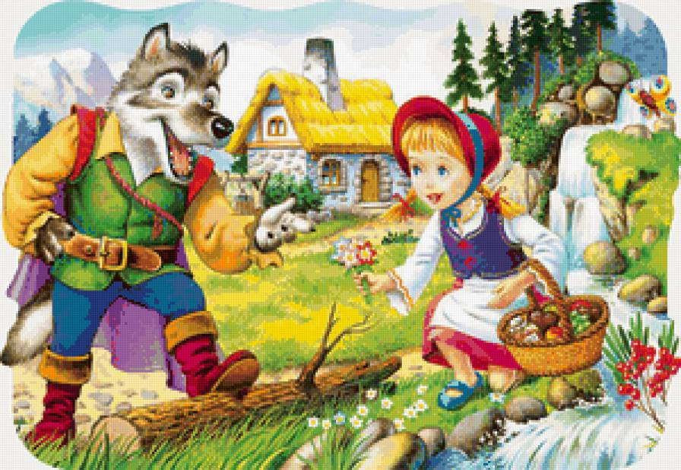
«Сказка даёт ребёнку первое чувство героического – чувство испытания, опасности, призвания, усилия и победы. Она учит его мужеству и верности, она учит созерцать человеческую судьбу, сложность мира. В сказке народ сохранил своё страдание, свой юмор и свою мудрость». (И.А. Ильина)

Slide 3
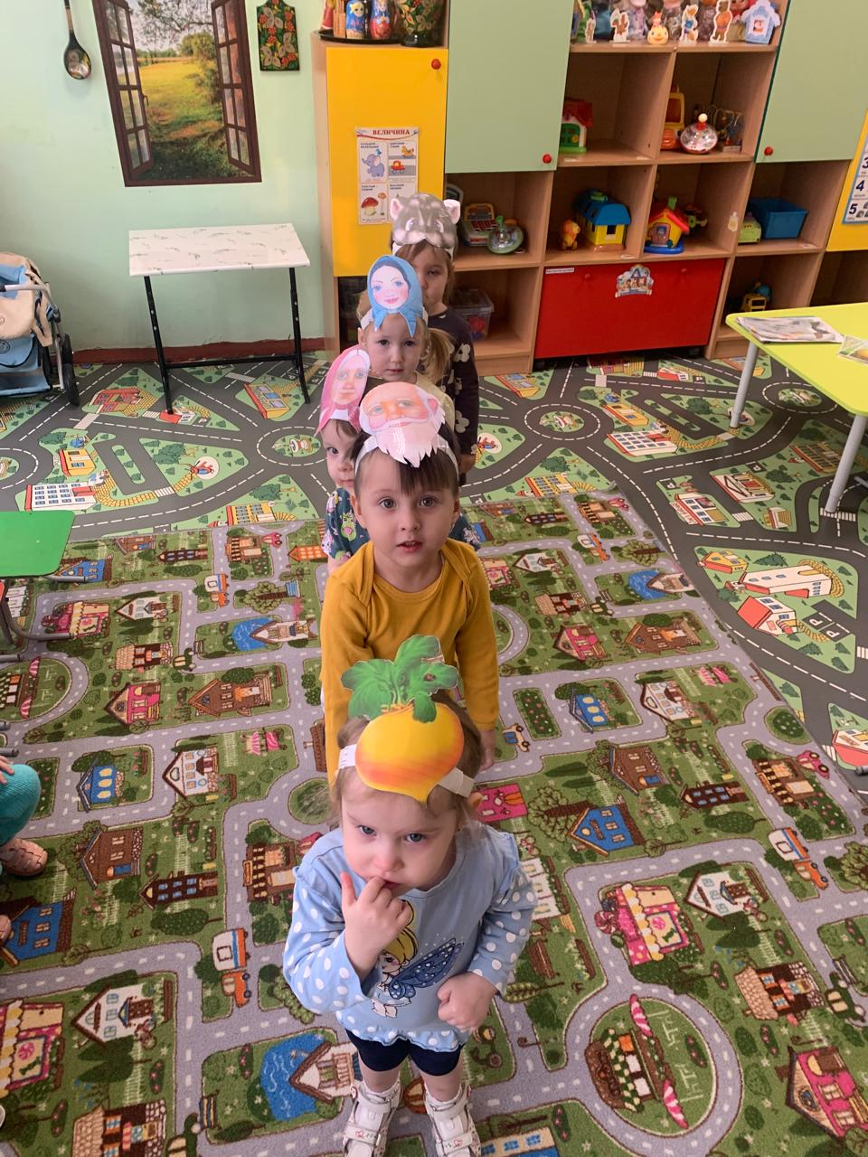
Цель: передача и распространение педагогического опыта по ознакомлению с русским народным творчеством детей дошкольного возраста и его значение в формировании патриотических качеств у дошкольников.
Задачи:
- Представить педагогам разнообразные формы и методы работы с дошкольниками
- Сформировать у педагогов мотивацию на использования инновационных технологий
-Активизировать самостоятельную работу воспитателей, дать им возможность заимствовать элементы педагогического опыта.

Slide 4
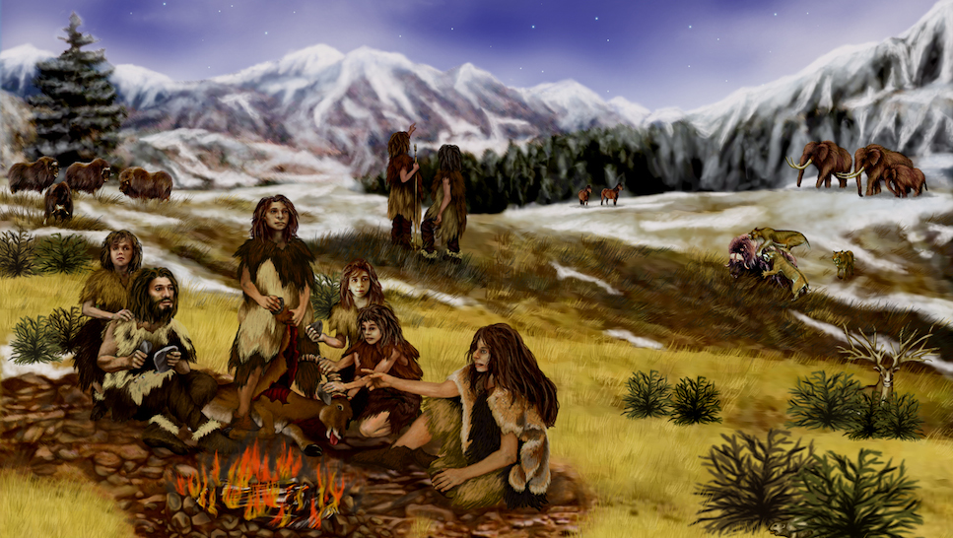
В древние времена, когда люди в основном были не грамотными и не умели ни читать, ни писать, у них не было книг, телевизоров - сказки сочиняли, передавали из уст в уста, т.е. сказывали. Отсюда и пошло название «сказка». Так же много общаясь между собой люди рассказывали разные истории, где-то и от кого-то услышанные, придумывали свои истории, чтобы развеселить друг друга, делились новостями.

Slide 5

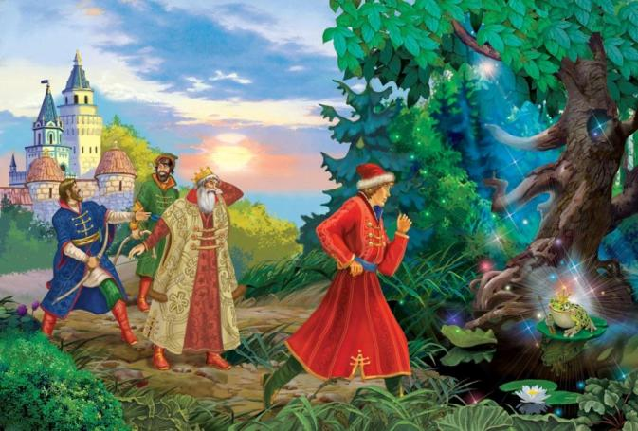
Особенности русских народных сказок
часто повторяются определения
сочетания слов
уменьшительно – ласкательные
слова
усилительно-выделительные
частицы
Кашу кушай,
сказку слушай
Умом-разумом
смекай,
да на ус наматывай!

Slide 6
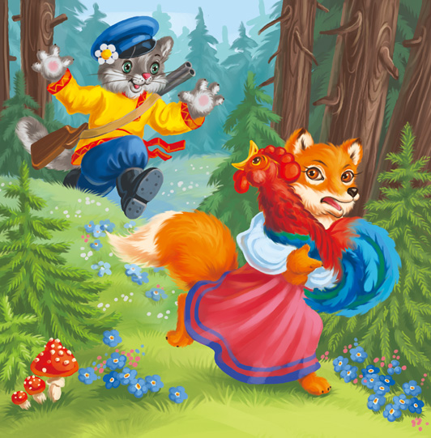
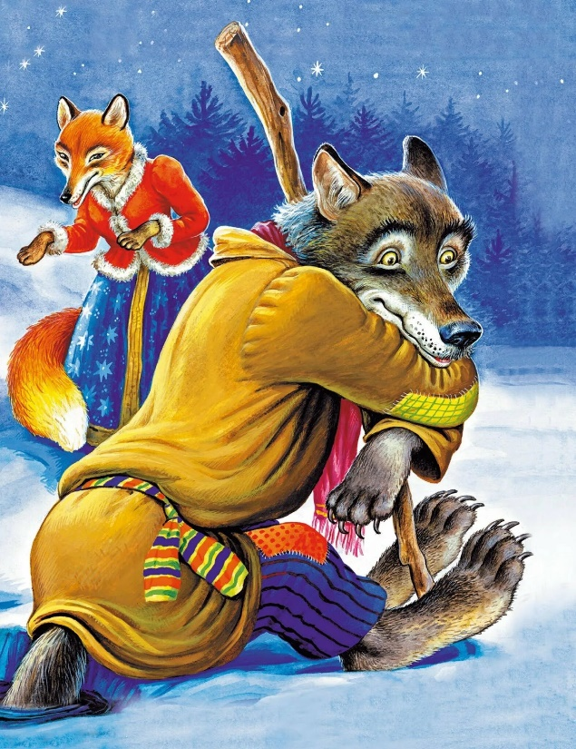
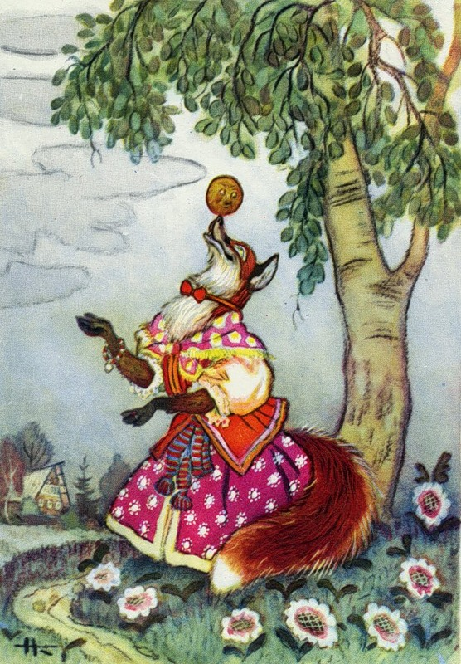
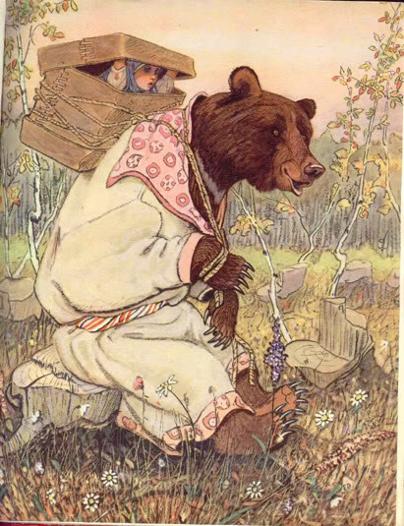
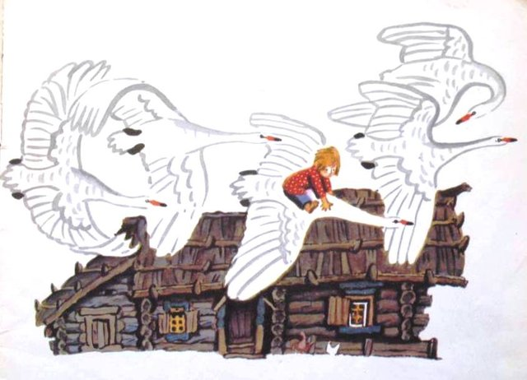
Персонажи русской народной сказки

Slide 7


Slide 8


Slide 9
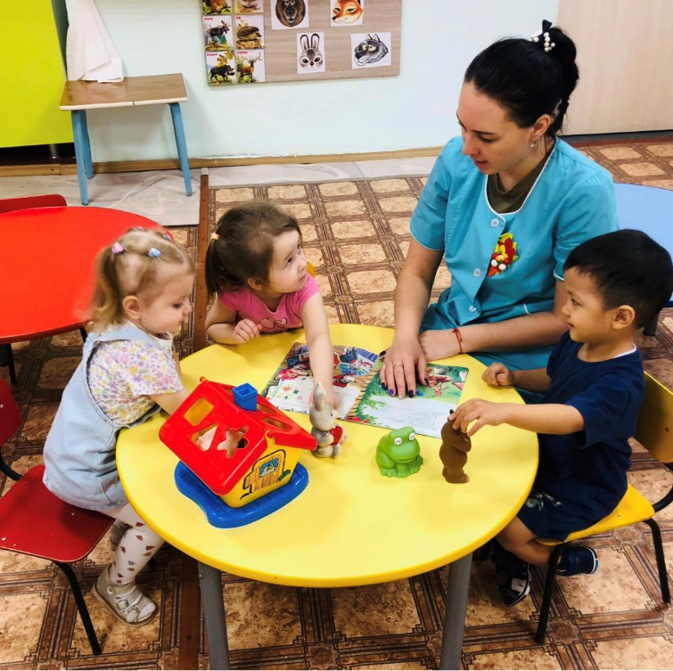
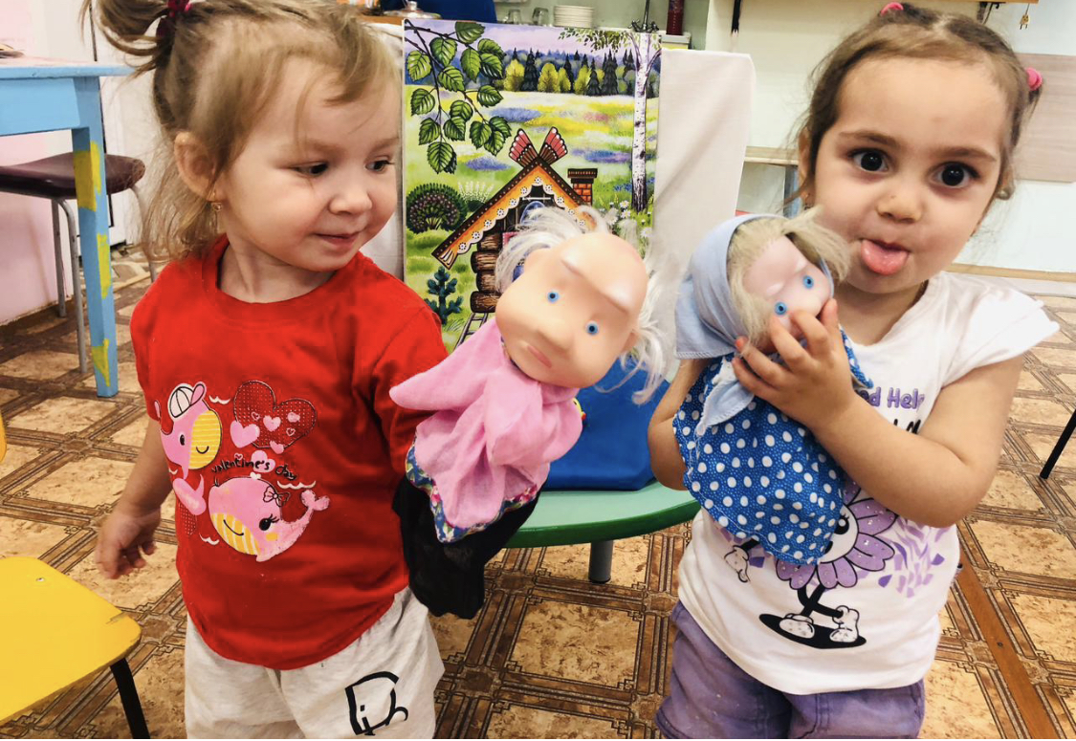
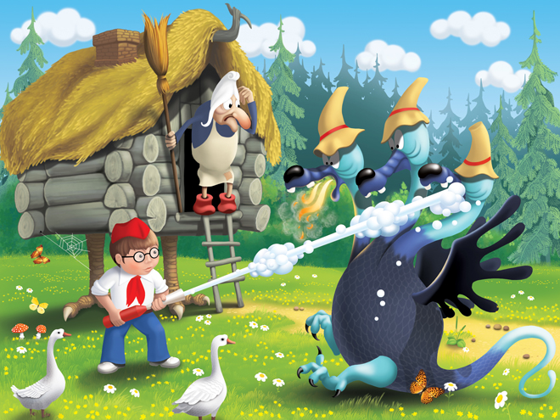
Поучительный смысл
Для русской народной сказки характерен выразительный язык, динамичность сюжета, яркое противопоставление добра и зла.

Slide 10
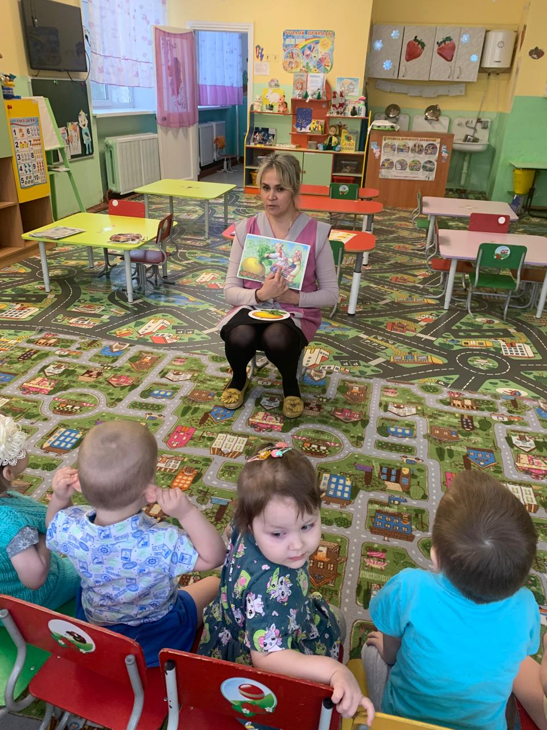
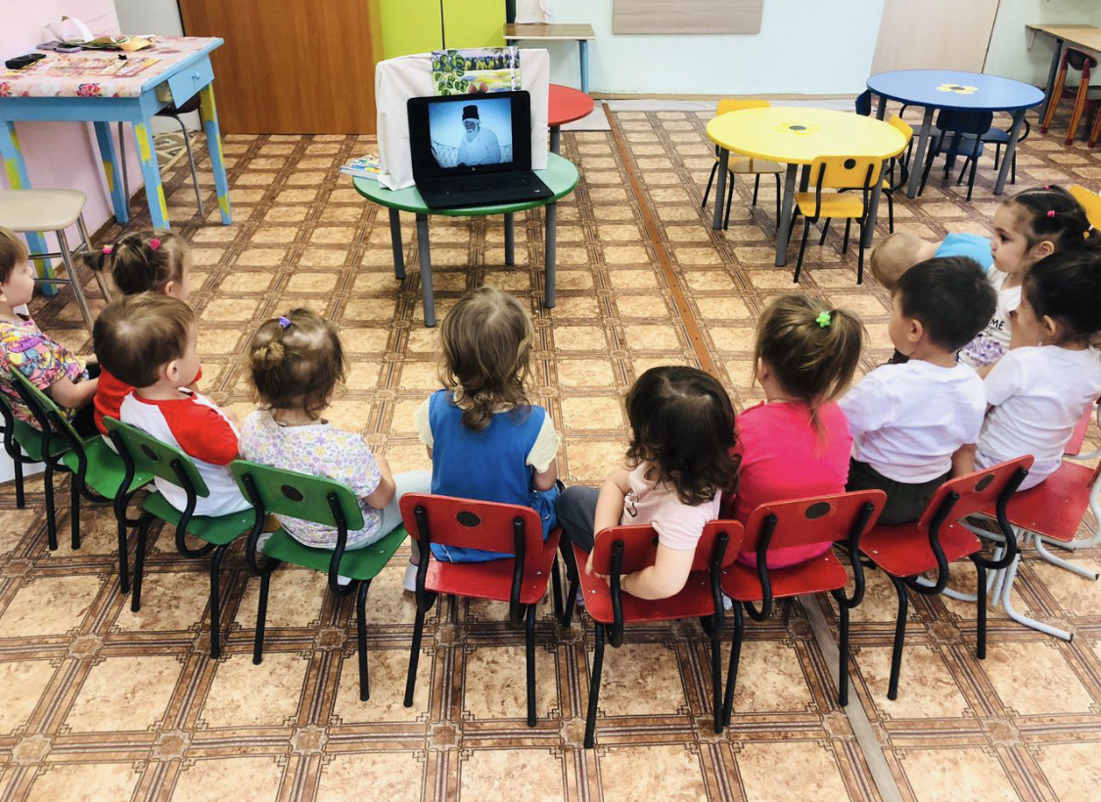
Скрытый смысл
Он может указывать на цикличность бытия , направлять на путь духовных исканий и роста личности.

Slide 11
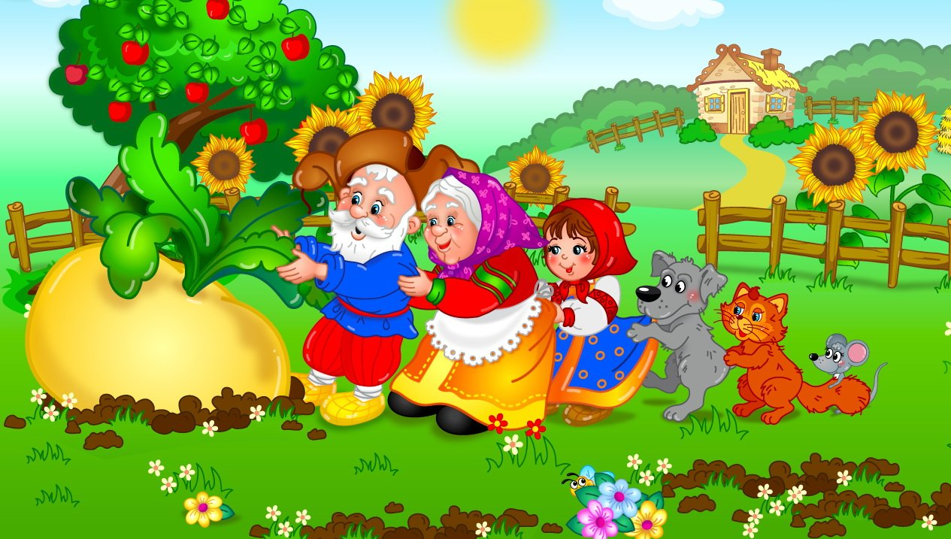
«Репка»

Slide 12
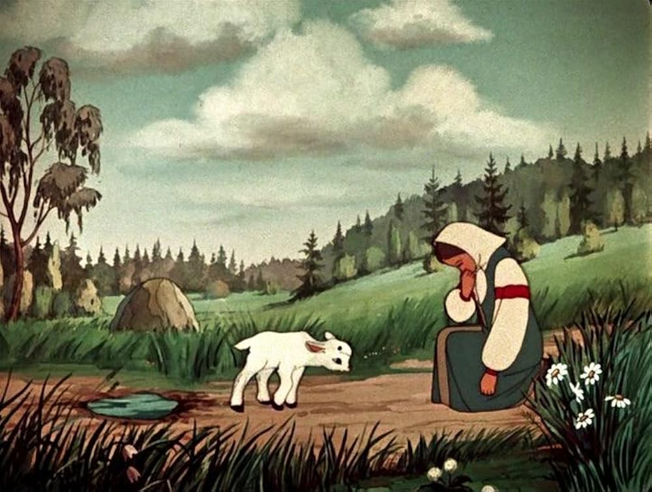
«Сестрица Аленушка и
братец Иванушка»

Slide 13
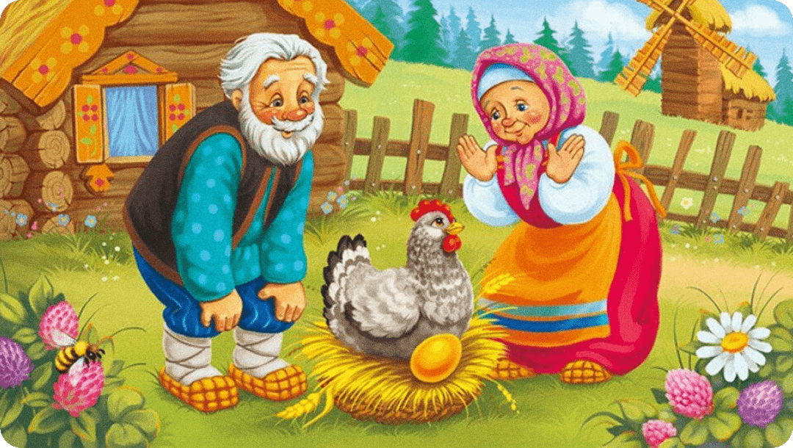
«Курочка Ряба»

Slide 14



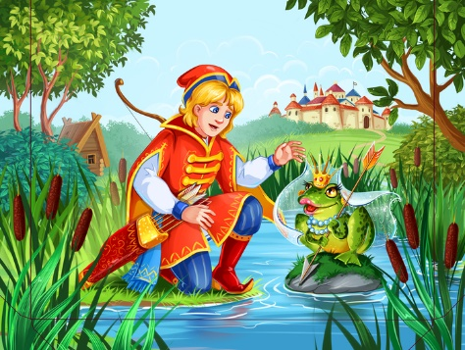
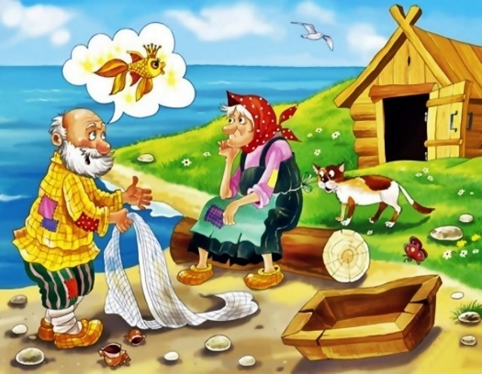
Чему учат русские народные сказки?
Любить свою семью, строить семейные отношения.
«Маша и медведь», «Волк и семеро козлят», «Мороз Иванович»,
«Репка», «Крылатый, мохнатый да масленый».
Ценить друзей, помогать друг другу.
«Лиса и журавль», «Как собака друга искала», «Петушок золотой
гребешок», «Петушок и бобовое зернышко».
Быть находчивым в сложных ситуациях
«Бычок – смоляной бочок», «Заяц хвастун», «Жихарка», «Мужик и медведь».
Бороться с жадностью, ленью, глупостью и другими пороками.
Сказка «Пузырь, соломинка и лапоть» «Лиса и дрозд», а «Лиса и заяц».
Воспитывать в себе лучшие качества.
«По щучьему веленью» «Никита Кожемяка», Сказка «Садко», «Марья Моревна».

Slide 15
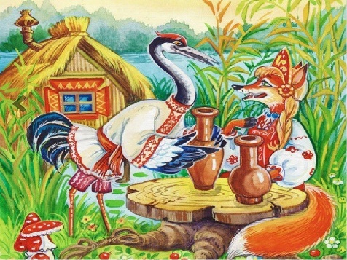
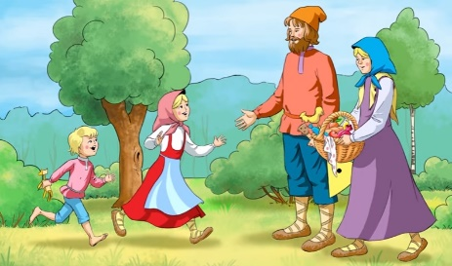
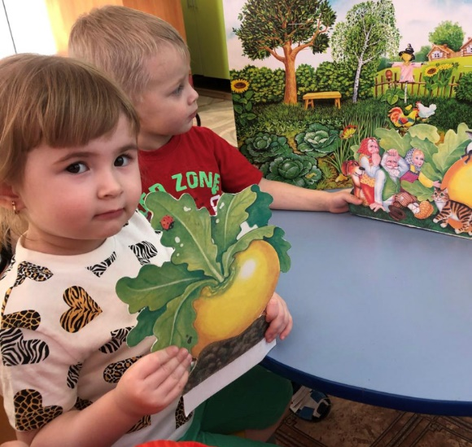
Главная мысль и мораль
В каждой из русских народных сказок них своя мораль и главная мысль:
Добро всегда побеждает зло («Илья-Муромец и Соловей-Разбойник»).
Легко хвалится, легко и свалиться. («Колобок»).
Будь трудолюбивым и терпеливым, тогда жизнь наградит. («Морозко»).
Как аукнется, так и откликнется. («Лиса и журавль»).
Счастье не в красоте и богатстве. («Царевна-лягушка»).
«Самое важное – это жизнь рода и общества, а не одного человека».

Slide 16
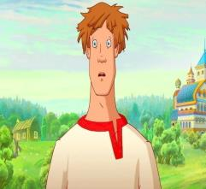
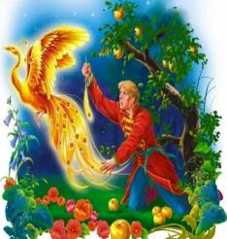
Герои часто отклоняются от основной задачи и помогают окружающим. Добродушие и жалостливость – национальная черта русского народа. Проходят через испытания, судьба сама их награждает.

Slide 17

Виды сказок
Волшебные сказки;
Сказки о животных;
Бытовые сказки.

Slide 18
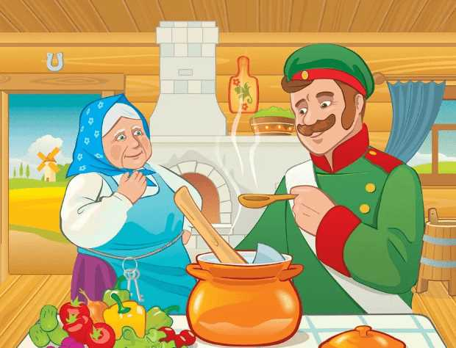
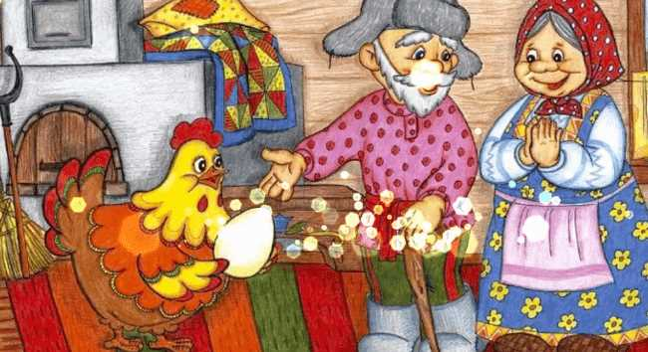
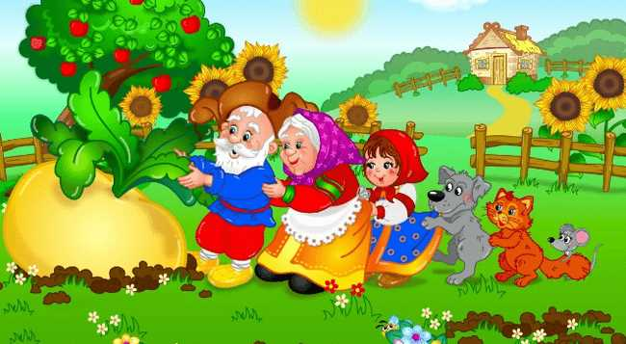
Бытовые сказки

Slide 19
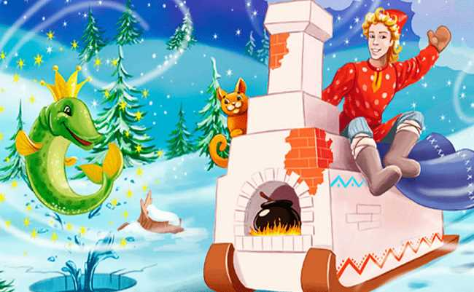


Волшебные сказки

Slide 20
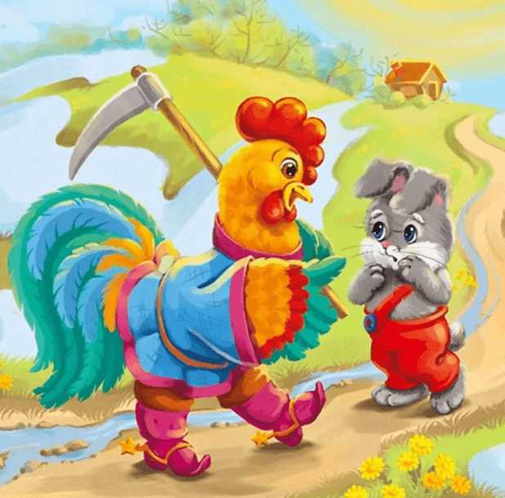
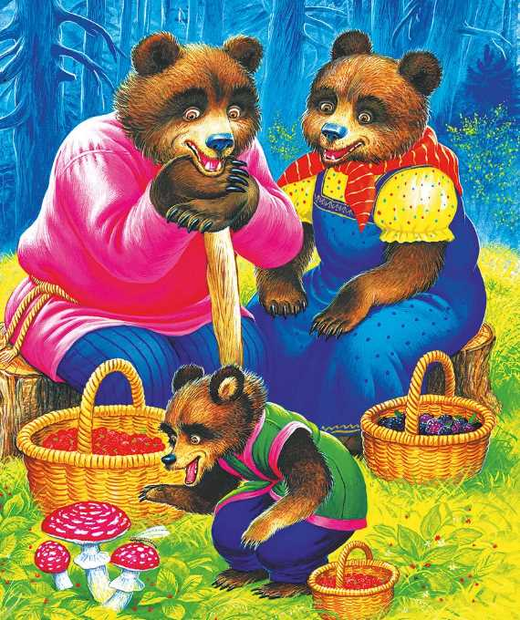
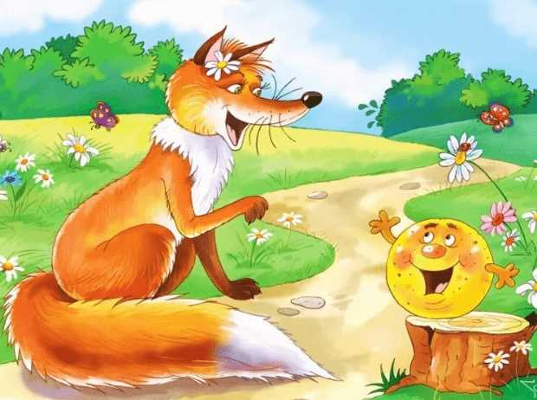
Сказки о животных

Slide 21
ЦЕЛЕУСТРЕМЛЕННОСТЬ
ДОБРОТУ И ЧЕСТНОСТЬ
НАСТОЙЧИВОСТЬ
ОБЯЗАТЕЛЬНОСТЬ
Сказка воспитывает
ОПТИМИЗМ
ВОЛЮ
ВЕРУ В СЕБЯ
ТРУДОЛЮБИЕ
СМЕЛОСТЬ

Slide 22

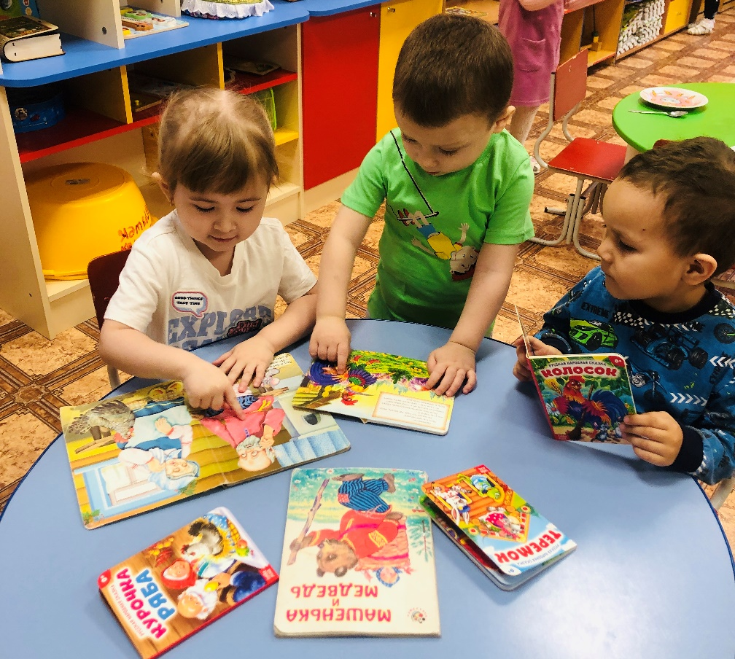

Патриотическое воспитание возможно посредством любых видов сказок. Через сказку ребенок может понять законы мира, в котором он родился и живет.

Slide 23

Чтение сказок должно стать доброй традицией, которая поможет создать теплую семейную атмосферу и дома и в детском саду

Slide 24
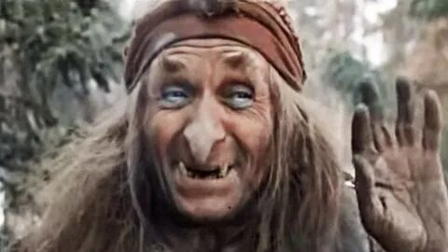
СПАСИБО ЗА ВНИМАНИЕ

